Slide 1
INTRODUÇÃO À NEGOCIAÇÃO
Professor Doutor
Ruy Pereira Camilo Junior

Slide 2
O que é negociação?
¨Negociação é um processo de comunicação interativa que pode ocorrer quando queremos algo de outra pessoa e a outra pessoa quer algo de nós¨ (Richard Shell, Escola de Wharton).
Negociação só se concluirá se ambas as partes tiverem algum benefício.

Slide 3
NEGOCIAÇÃO É ESSENCIAL NA VIDA PÚBLICA E PRIVADA, E EM TODAS AS ÁREAS DO DIREITO
E NO DIREITO DE FAMÍLIA, PENAL, TRIBUTÁRIO, ADMINISTRATIVO...
E PRINCIPALMENTE, EMPRESARIAL

Slide 4
Você se acha uma boa negociadora?
Quais são as qualidades de uma boa negociadora?

Slide 5
O que você acha dessa estratégia?
Meu botão nuclear é maior que o seu?

Slide 6
Economia comportamental ensina que o jogo do covarde (chicken) pode ter um final ruinoso...
O que podia dar errado no conflito EUA – COREIA DO NORTE?

Slide 7
Por sorte, deu certo...
Os dois se encontraram em área desmilitarizada da Coreia do Norte.

Slide 8
Ser razoável e cooperativa é uma estratégia mais sensata, do ponto de vista empírico
¨Contrariamente à opinião popular, pessoas perfeitamente razoáveis e cooperativas parecer ter. um potencial para se tornarem negociadores extremamente efetivos¨ (Richard Shell).

Slide 9
¨A vida é a arte do encontro, embora haja tanto desencontro pela vida¨ Vinicius de Moraes

Slide 10
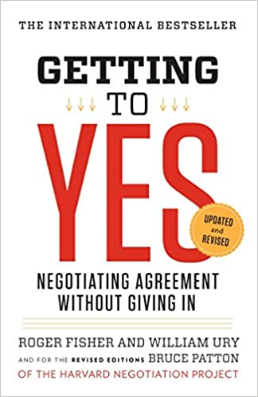
Negociação não precisa gerar ansiedade
É uma técnica, um processo que se aprende
Considere cada negociação uma experiência e um
Laboratório.
Tradição em Harvard, berço das teorias da
Administração focadas nas relações humanas

Slide 11
ALGUMAS DICAS FUNDAMENTAIS
ESCUTA ATIVA: OUVIR É MAIS IMPORTANTE QUE FALAR. VOCE MOSTRA RESPEITO, E DESCOBRE O QUE É IMPORTANTE
FAÇA PERGUNTAS ABERTAS
IMPORTÂNCIA DO SILÊNCIO NA NEGOCIAÇÃO

Slide 12
COMO SER RACIONAL NUMA NEGOCIAÇÃO?

Slide 13
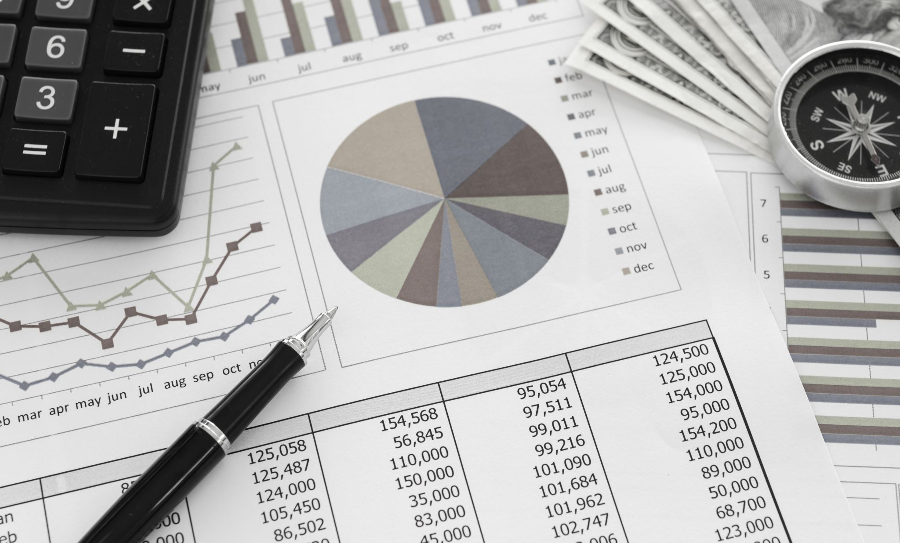
Preparação, preparação, preparação...
Quem são as partes relevantes?
Quem deve se sentar à mesa?
Qual a sequência da negociação (exemplo da coalizão americana que liberou o Kwait).
Estimar ZOPA, ALVO E BATNA

Slide 14
Como se preparar?
Levantar informações e argumentos. Conhecer alternativas (EM ESPECIAL O BATNA). No caso de negociação sobre um processo, estudar a jurisprudência. No caso de venda, conhecer o produto.
NEGOCIAÇÃO NÃO É UM DEBATE, NÃO É UM JULGAMENTO, MAS TENHO DE FUNDAMENTAR, MOTIVAR, EXPLICAR MINHA PROPOSTA, DE MODO RACIONAL. Negocie com base em princípios (principled negotiation), não em força
Exemplo: Juros de mora são SELIC x 1% ao mês

Slide 15
ZOPA (ZONA DE POSSÍVEL ACORDO)

Slide 16
ENTENDER O BATNA (BEST ALTERNATIVE TO THIS NEGOTIATED AGREEMENT), SEU E DA OUTRA PARTE
O SEU BATNA NÃO DEVE SER REVELADO, A NÃO SER QUE SEJA MUITO, MUITO BOM
O BATNA DAS PARTES NAO É IMUTÁVEL. TENTE MELHOR O SEU DURANTE A NEGOCIAÇAO, E PIORAR O DA OUTRA PARTE

Slide 17
Alvo
Cuidado com alvos pouco arrojados
Como você se sente se a outra parte aceita de cara sua primeira oferta?

Slide 18
Durante a negociação
Richard Shell defende que o processo de negociação seja baseado em informações.
Aprenda a ouvir. Entender o interesse da outra parte fará toda a diferença. Entenda o que está nos bastidores, ou subjacente às conversas.
Procure os pontos em comum

Slide 19
Durante a negociação
Seja fiel a seu mandato, quando fizer uma proposta.
Objetivo da negociação é resolver o conflito, e não decidir quem tinha razão.
É estúpido deixar de fazer acordo por entender que é uma ¨questão de honra¨.
Seja claro e firme sobre os pontos inegociáveis - os deal breakers – para não perder tempo.

Slide 20
Cuidado com o timing das propostas
Negociação exige paciência. Seja LENTO NAS CONCESSÕES e apresente-as como grandes vitórias da outra parte.
Alterações bruscas de ofertas mostram que você está disposto a ceder.
Aproveite o princípio da consistência. Pessoas não querem ser incoerentes e por isso vocês podem fazer com que mantenham posições e afirmações anteriores.
Mantenha um registro das posiçoes e concessões feitas

Slide 21
O rei Salomão é um bom conselheiro?
Nunca divida a diferença!
Essa pode ser uma solução simplista para a negoaciaçao, e é comum quando partes são amigas, pois querem evitar comprometer a relação.

Slide 22
Onde marcar as reuniões?
Em meu escritório ou no do ex adversus?

Slide 23
Importância da norma da reciprocidade
Exija o mesmo tratamento que confere à pessoa.

Slide 24
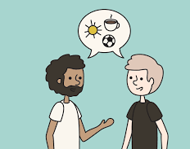
PARA QUE SERVE O SMALL TALK, OU PAPO FURADO?

Slide 25
Princípio da similaridade
Confiamos mais em pessoas que são parecidas conosco, e que conhecem os mesmos amigos.
Small talk é exploratório dessas relações.

Slide 26
QUEM DEVE FAZER A PRIMEIRA PROPOSTA?

Slide 27
ABANDONE A ANCORA, E LANCE OUTRA, SE ABSURDA A PRIMEIRA
EXEMPLOS
ESTAGIÁRIOS NEGOCIANDO COM HACKERS
SEQUESTRO

Slide 28
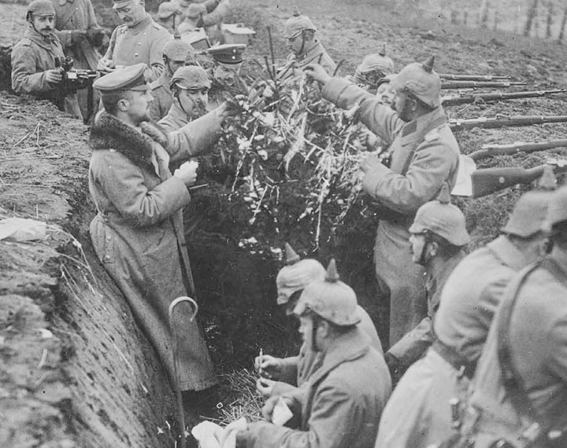
NEGOCIAÇÃO DE POSIÇÕES
E SEUS PROBLEMAS

Slide 29
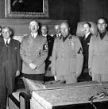
HARD VERSUS SOFT
Mas aprenda qual é o seu estilo , e seja fiel a ele.
E não perca jamais o respeito pela outra parte (e nem o seu autorespeito!)

Slide 30
Como mudar o jogo?
TRANSFORMAR NEGOCIAÇAO DISTRIBUTIVA EM INTEGRATIVA, BASEADA NO GANHA-GANHA. FUJA DO JOGO DE SOMA FIXA
SEPARE AS PESSOAS DOS PROBLEMAS. ¨Eu não quero ter razão; eu quero ser feliz¨ (Ferreira Gullar)
FOQUE OS INTERESSES, NÃO AS POSIÇÕES
COMUNIQUE-SE COM CLAREZA: NEGOCIAÇÃO É COMUNICAÇÃO

Slide 31
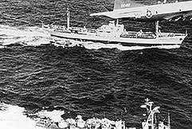
CRISE DOS MISSEIS EM CUBA EM 1962

Slide 32
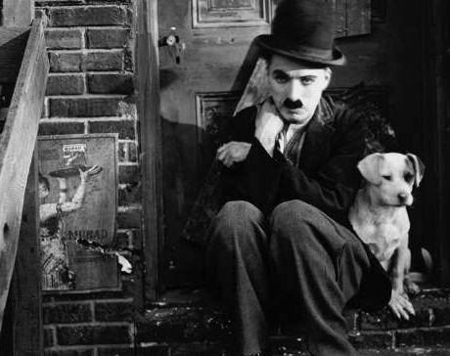
ENTENDENDO OS INTERESSES SUBJACENTES: O CACHORRO DE UM MILHÃO DE REAIS

Slide 33
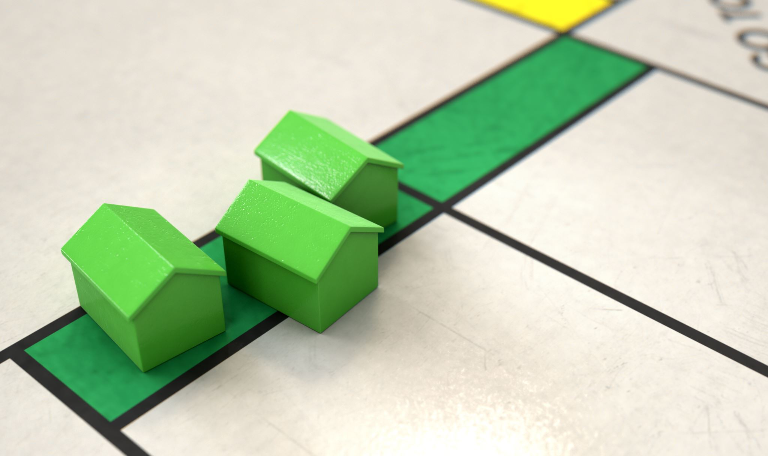
SEJA CRIATIVA
BUSQUE CONSTRUIR ALTERNATIVAS. ISSO CRIA VALOR
Busque outras soluções para o problema da outra parte (exemplo: congresso de vereadores...)
FRACIONE OS PROBLEMAS

Slide 34
Peculiaridades da negociação multipartes
Mais pontos a acomodar, mas maior número de combinações possíveis.
Possibilidade de alianças
A importância daquele que tem mais temas em jogo liderar o processo, buscando organizar as reuniões.

Slide 35
Teoria dos jogos repetidos
Continuidade de interação torna vantajosa a cooperação.
Axelrod, Tit-for -Tat
Negociações repetidas tendem a facilitar o fechamento pois as partes têm interesse na continuidade da relação .

Slide 36
COMO LIDAR COM A OUTRA PARTE QUE JOGA SUJO NA NEGOCIAÇÃO?

Slide 37
EXPRESSE SUA IRRITAÇÃO COM O JOGO SUJO...¨NAME THE GAME¨ E, NO LIMITE, ROMPA A NEGOCIAÇÃO

Slide 38
Quando estiver em situaçao de grande inferioridade, aprenda a jogar com o componente da incerteza e da irracionalidade: a estratégia Tom Zé ¨Todo mundo tem medo de louco¨.

Slide 39
Mas não se esqueça
Ameaças têm de ser críveis.
Verifique qual parte tem mais perder na negociação.

Slide 40
Se você se interessou
Verifique o Edital para participação no PEN – Programa de Negociação da USP, grupo de extensão sob minha orientação.

